Slide 1
5.4 一阶线性微分方程
1. 一阶线性微分方程
2. 伯努利(Bernoulli)方程
3. 应用

Slide 2
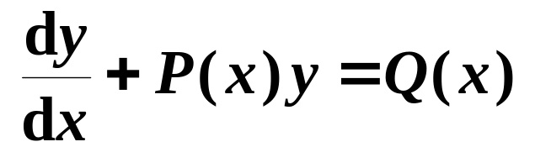
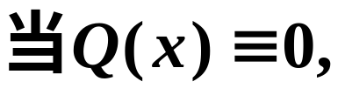
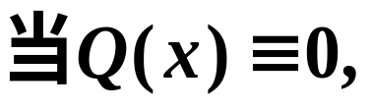
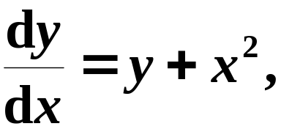
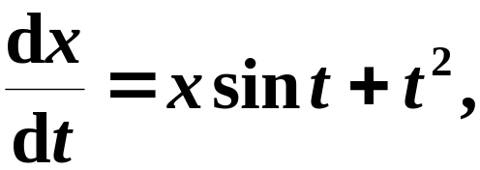


1. 一阶线性微分方程
一阶线性微分方程的标准形式
自由项
上面方程称为
齐次线性方程;
上面方程称为
非齐次线性方程.
如
线性的;
非线性的.

Slide 3
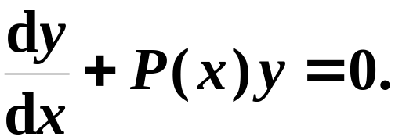
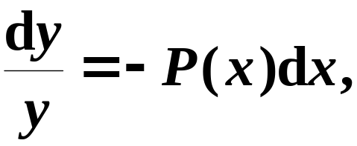
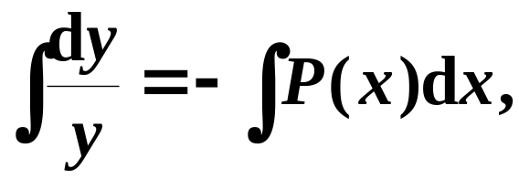
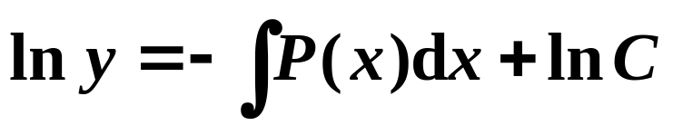
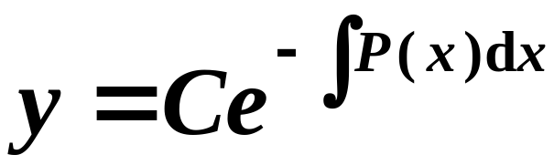
一阶线性微分方程的解法
1.先解对应的齐次方程
(使用分离变量法)
(C为任意常数)
齐次方程的通解为

Slide 4
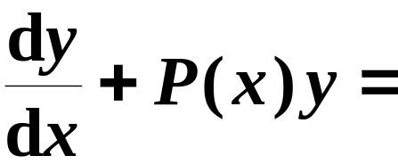

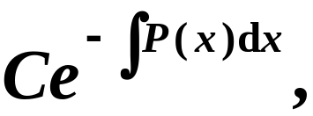
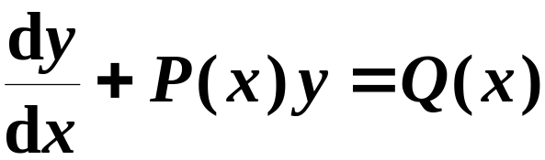
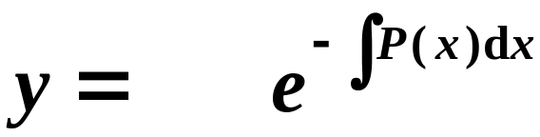

2. 线性非齐次方程
线性齐次方程是线性非齐次方程的特殊情况.
它们的解之间应存在某种共性.
线性齐次方程的通解是
设想
非齐次方程
的解是
待定函数
如此求非齐次方程解的方法叫常数变易法

Slide 5
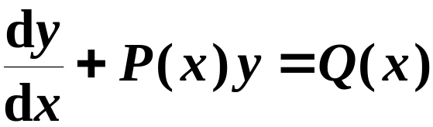

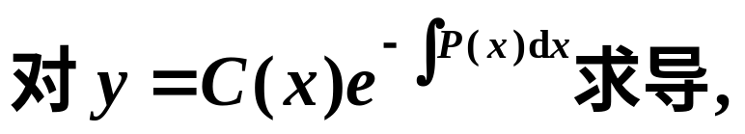

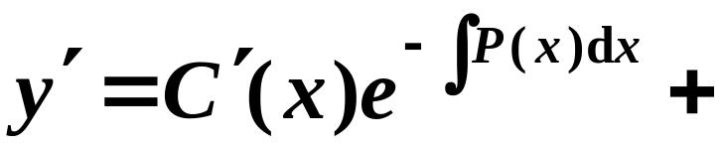
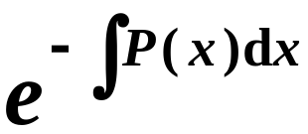
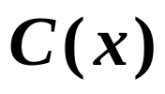
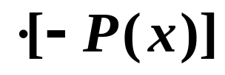
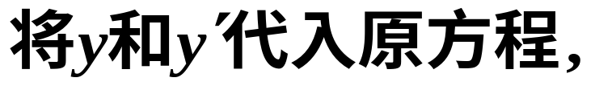

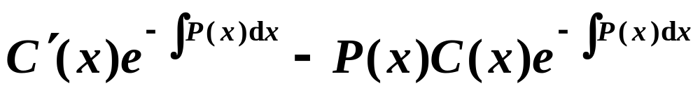
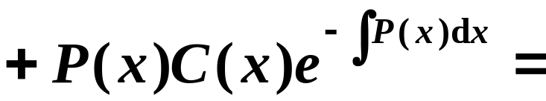
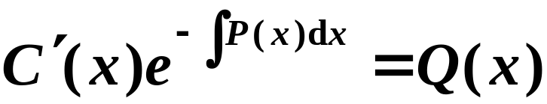
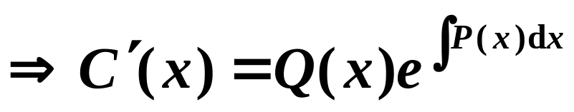
从而C(x)满足方程

Slide 6
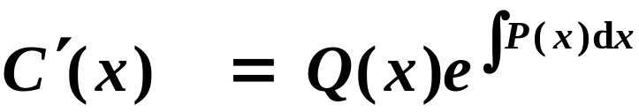


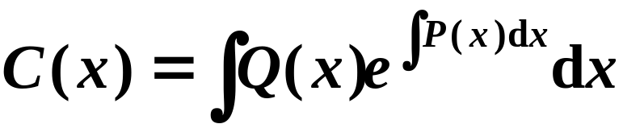

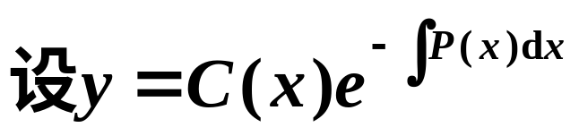
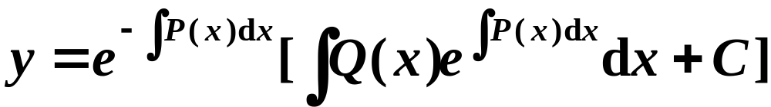
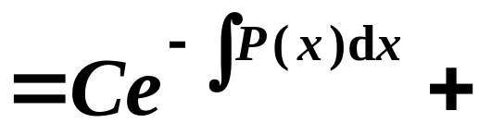
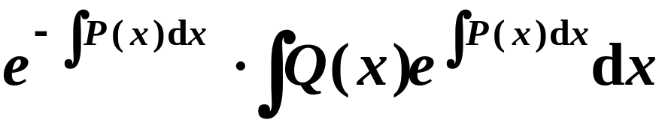
d
y
是
+
P
(
x
)
y
=
Q
(
x
)
的解
.
d
x
一阶线性非齐次微分方程的通解为
对应齐次方程通解
非齐次方程的一个特解

Slide 7
一阶线性方程解的结构
对应齐次方程通解
+ 非齐次方程的一个特解
注
高阶线性方程有类似的解的结构。

Slide 8
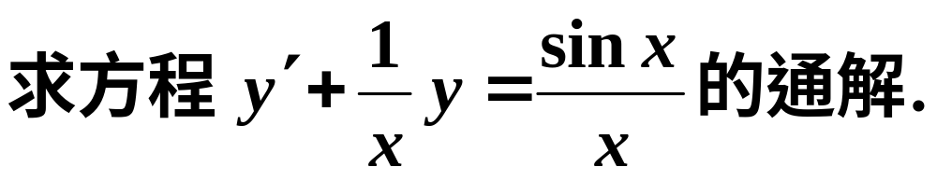
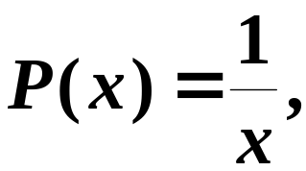
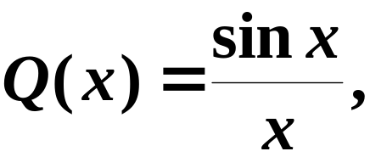
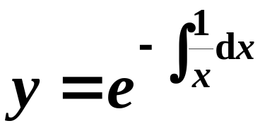
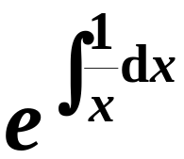
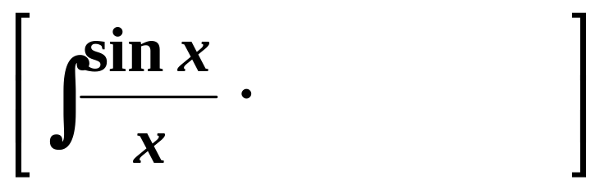


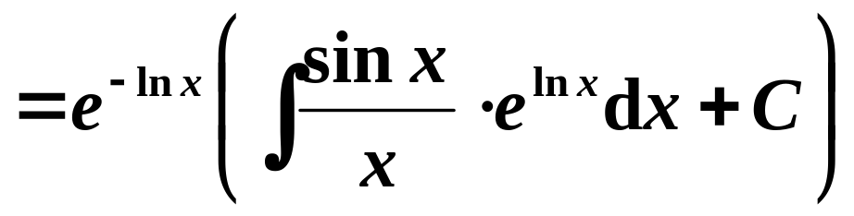
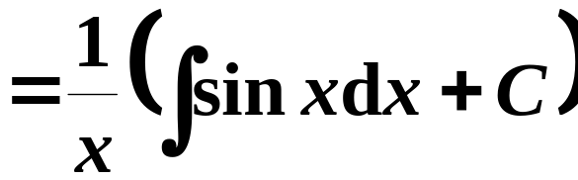
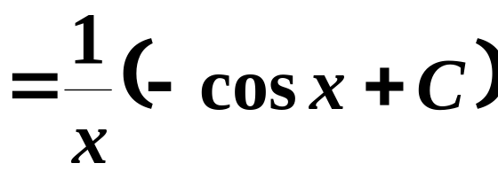
例
一阶线性非齐次方程
解1
(C为任意常数 )

Slide 9
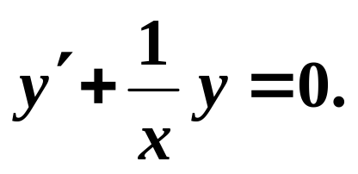
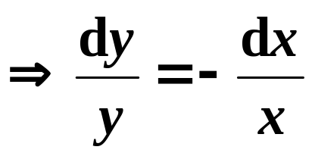
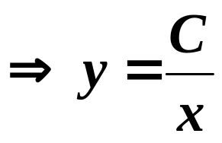

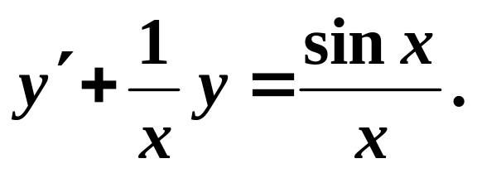
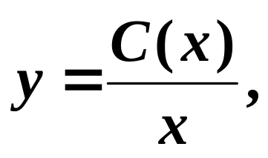
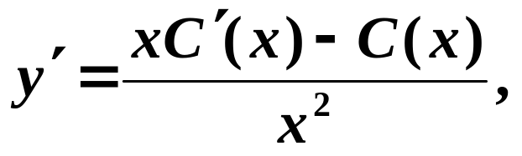
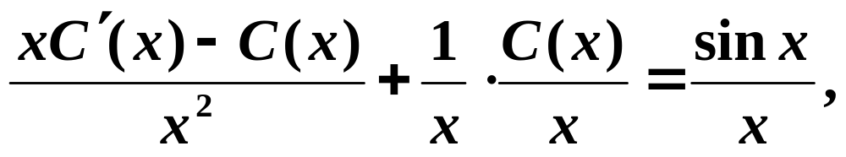
解2
1.先解对应的齐次方程
2.再解非齐次方程
令非齐次方程的解为：
代入原方程

Slide 10
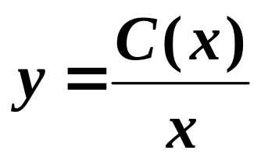
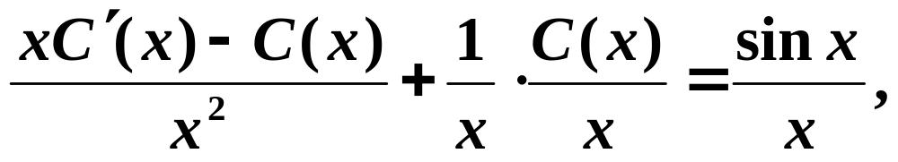
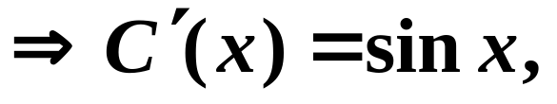



原方程的通解为：
(C为任意常数 )

Slide 11












练一练
解
将方程改写成
一阶线性非齐次方程

Slide 12





例 解方程
分析
若将方程写成
不是可分离变量的,
不是齐次方程，
也不是线性方程.
若将方程写成
即
线性方程.
以x为未知函数, y 为自变量的

Slide 13








y
ln
y
d
x
+
(
x
−
ln
y
)
d
y
=
0
解
(C为任意常数 )

Slide 14








2. 伯努利方程
形如
的方程,
称为
伯努利(Bernoulli)方程.
解法
用
除方程的两边,得
即
作变换,
方程就可化为z 的一阶线性方程

Slide 15



作变换,

Slide 16











例
伯努利方程
解
作变换
则方程化为
即
它的通解为
故原方程的通解为
(C为任意常数 )

Slide 17








练一练
解方程
解
y视为自变量,
方程写为:
伯努利方程
作变换
即

Slide 18




故原方程的通解为
(C为任意常数 )

Slide 19














3. 应用
例
如图所示,平行于y 轴的动直线被曲线 y = f (x)
与
y
=
x
3
(
x
≥
0
)
截下的线段PQ之长数值上等于
阴影部分的面积,
求曲线 y = f (x).
解
积分方程
即
一阶非齐次线性方程

Slide 20












所求曲线为

Slide 21





例
静脉输液问题
为了
静脉输入葡萄糖是一种重要的医疗技术.
研究这一过程,
需要知道时刻t 时血液中的葡萄糖
含量.
设G(t)为时刻t 血液中葡萄糖含量,
且设葡萄
糖以常数
的固定速率输入到血液中,
与此
同时,
血液中的葡萄糖还会转化为其他物质或转移
到其他地方,
其速率与血液中的葡萄糖含量成正比.
试列出描述这一现象的微分方程,
并解之.
解
因为血液中的葡萄糖含量的变化率
等于
增加速率与减少速率之差,
而增加速率为
常数k,
减少速率为
为正的比例常数,所以

Slide 22





即
关于G的一阶线性非齐次方程
由通解公式,得
设G(0)表示最初血液中葡萄糖含量,
则可确
定出
于是

Slide 23









练一练
换气问题
某车间体积为12000立方米, 开始时空气中含有
的
为了降低车间内空气中
的含量，
用一台风量为每秒2000立方米的鼓风机通入含
的新鲜空气,
同时以同样的风量将混合均匀的
空气排出,
问鼓风机开动6秒钟后,
车间内
的百分比降低到多少?
解1
的含量为
设鼓风机开动后t时刻
的变化率
等于增加速率与减少速率之差,
增加速率为
减少速率为

Slide 24






一阶线性非齐次方程
的浓度为
开始时空气中含有 的 , 问鼓风机开动6秒钟后, 车间内 的百分比降低到多少?

Slide 25










开始时空气中含有 的 , 问鼓风机开动6秒钟后, 车间内 的百分比降低到多少?
6秒钟后, 车间内 的百分比降低到

Slide 26



例
换气问题
某车间体积为12000立方米, 开始时空气中含有
的
为了降低车间内空气中
的含量，
用一台风量为每秒2000立方米的鼓风机通入含
的新鲜空气,
同时以同样的风量将混合均匀的
空气排出,
问鼓风机开动6秒钟后,
车间内
的百分比降低到多少?
解2
取小元素法建立微分方程
设鼓风机开动后t时刻 的浓度为
的含量为

Slide 27





用一台风量为每秒2000立方米的鼓风机通入含
的新鲜空气,
同时以同样的风量将混合均匀的
空气排出,
车间体积为12000立方米,
在t时刻的浓度为
含量为
一方面
dx = 通入量 — 排出量
另一方面

Slide 28








一阶线性非齐次方程

Slide 29



小结
一阶线性微分方程
伯努利微分方程

Slide 30
作业P ₁₅₉ 1 (2)(6)(8)(13)(20), 2(2)(8),
5, 12, 14(3)(6), 17

